Slide 1
Формирование основ финансовой грамотности у школьников посредством интерактивного обучения и проектной деятельности.
Место для логотипа региона и (или) региональной программы
Направление практики – финансовое просвещение и финансовая безопасность
Наименование субъекта -Калужская область
Автор практики: Муниципальное общеобразовательное учреждение «Средняя общеобразовательная школа д. Кривское имени В.В.Мигунова» Боровского района Калужской области.
Калинина Елена Михайловна, заместитель директора ОО, 84843869515 (89038125667) lena-kalin@yandex.ru

Slide 2
Образовательная модель формирования финансовой грамотности
Контекстная модель
Разработка и интеграция модулей и элементов ОФГ в рабочие программы учебных предметов: математика, история России и краеведение, экономика, обществознание, география, английский язык, ОБЖ, информатика.,
Предметная модель
Проектная модель
Разработка и защита информационных, исследовательских, социальных, предпринимательских проектов, связанных с финансовой тематикой.
Внеурочная модель
Элективный курс для учащихся социально-экономического профиля «Английский язык для бизнеса»
Элективный курс для аграрного класса «Правовое регулирование финансовых отношений в аграрном секторе»
Проектная деятельность, в рамках индивидуального проекта,
«Основы финансовой грамотности» (1-11),
Участие в мероприятиях финансовой направленности
физика

Slide 3
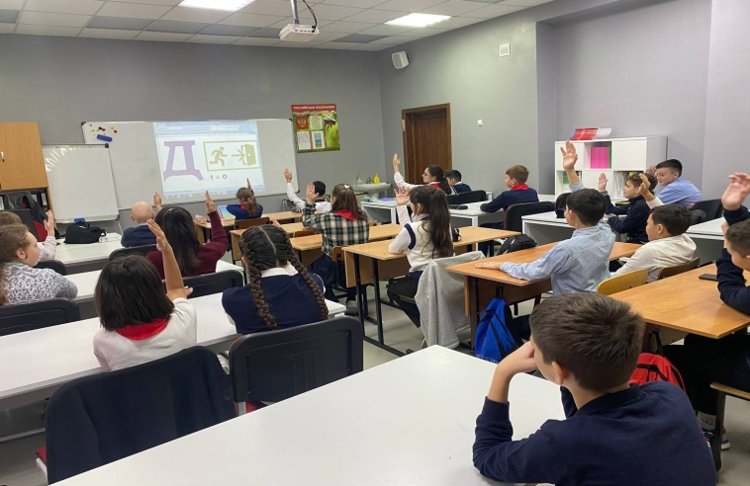
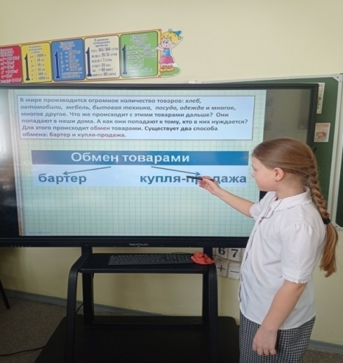
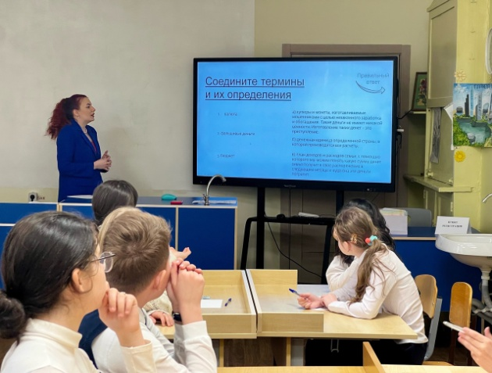
Достигнутые результаты
100%-доля обучающихся, изучающих основы финансовой грамотности и финансовой культуры в рамках общеобразовательных предметов.
100%- доля детей 1-11 классов, охваченных программами внеурочной деятельности и дополнительного образования по финансовой грамотности
100% обучающихся вовлечены в мероприятия финансовой направленности (олимпиады, онлайн-уроки, онлайн-игры, конкурсы, интеллектуальные игры) .
90% родителей (законных представителей) удовлетворены качеством образовательных услуг в направлении формирования финансовой грамотности обучающихся
Сформированы финансовые компетенции:
15%- полноценно используют все финансовые инструменты 30%- используют все финансовые инструменты на базовом уровне.
50%- имеют базовые понятия
5% имеют минимальные понятия.

Slide 4
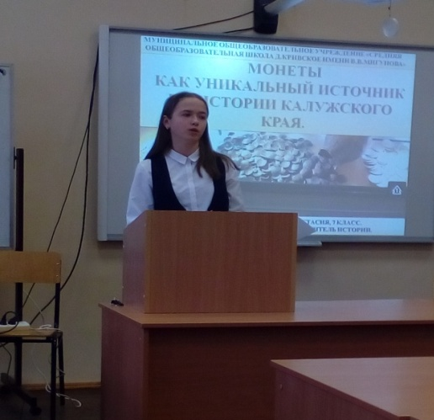
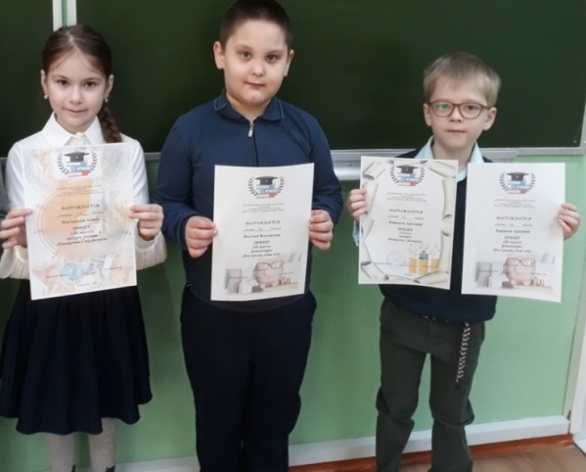
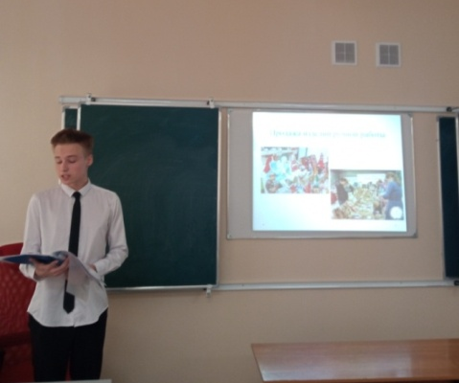
Достигнутые результаты
Учащиеся школы - победители и призеры муниципального и регионального этапов Всероссийской олимпиады школьников по истории, обществознанию, экономике; победители заочного этапа Всероссийской олимпиады «Финатлон», победители регионального этапа турнира «Кредит? Вклад!», проходившего под эгидой Дня банковского работника, призеры Всероссийской онлайн-олимпиады по финансовой грамотности.
Школа-победитель Конкурсного отбора лучших практик общеобразовательных организаций , находящихся на территории Калужской области , по реализации современных моделей формирования финансово грамотного поведения участников образовательных отношений в 2020 году.
Учитель школы Калинина Е.М.- победитель
регионального этапа Всероссийского конкурса
профессионального мастерства педагогов
финансовой грамотности «Финансовая перемена».

Slide 5
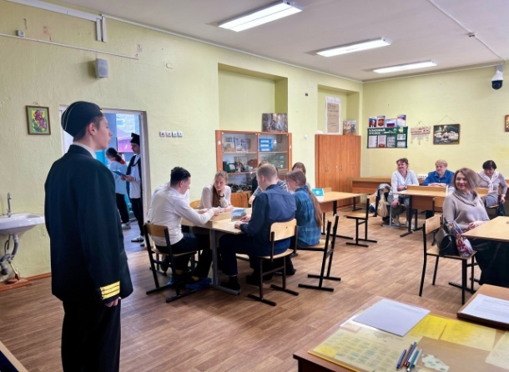
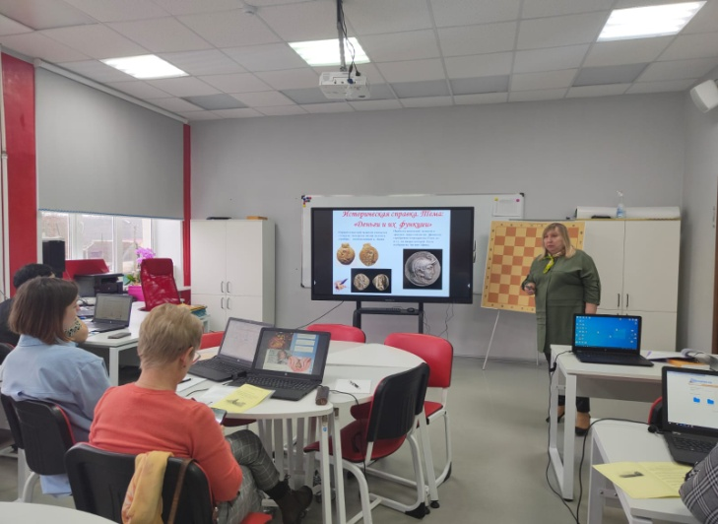
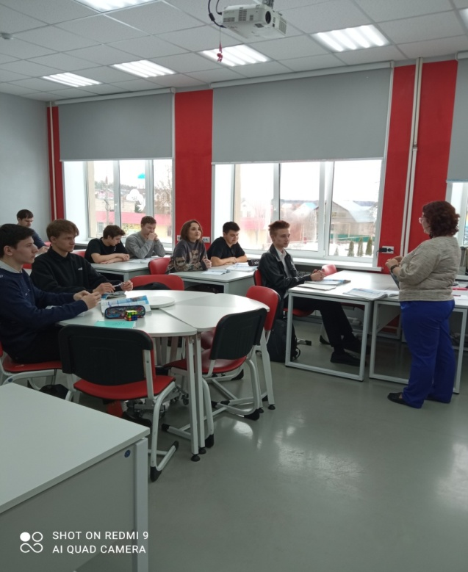
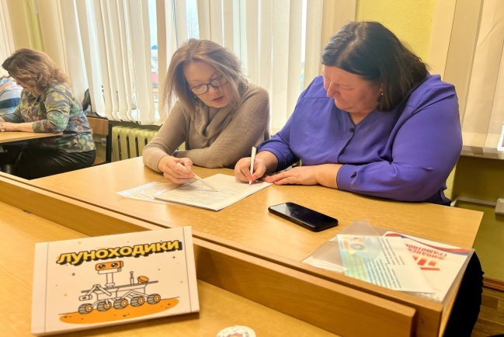
Обобщение и распространение опыта
15 публикаций на сайте «Инфоурок» https://infourok:ru и в электронном журнале «Современный урок»
21.04.2022.Муниципальный практический семинар «Финансовая грамотность как компонент функциональной грамотности: подходы к разработке учебных заданий»
17.03.2023.Муниципальный семинар «Ярмарка финансовых идей» (День финансовой грамотности в школе)
29.03.2024 Региональный семинар
Формирование основ финансовой грамотности у школьников посредством интерактивного обучения и проектной деятельности

Slide 6
Инструменты для тиражирования
Дидактические материалы для реализации
программы финансового просвещения и финансовой безопасности:
Содержание
Тема №1.Доходы. Расходы. Бюджет.
Тема №2. Деньги.
Тема №3 Инфляция.
Тема №4. Банки и банковские услуги.
Тема №5.Депозиты и кредиты
Тема №6.Налоги.
Тема №7.Страхование.
Тема №8.Инвестиции. Ценные бумаги.
Тема №9.Пенсионное обеспечение.
Тема № 10.Финансовое мошенничество.
Рабочая тетрадь «Основы финансовой грамотности в курсе истории России и краеведения в XVI-XVII веках» (II часть)
Рабочая тетрадь «Основы финансовой грамотности в курсе истории России и краеведения в XVIII веке» ( III часть)

